Slide 2
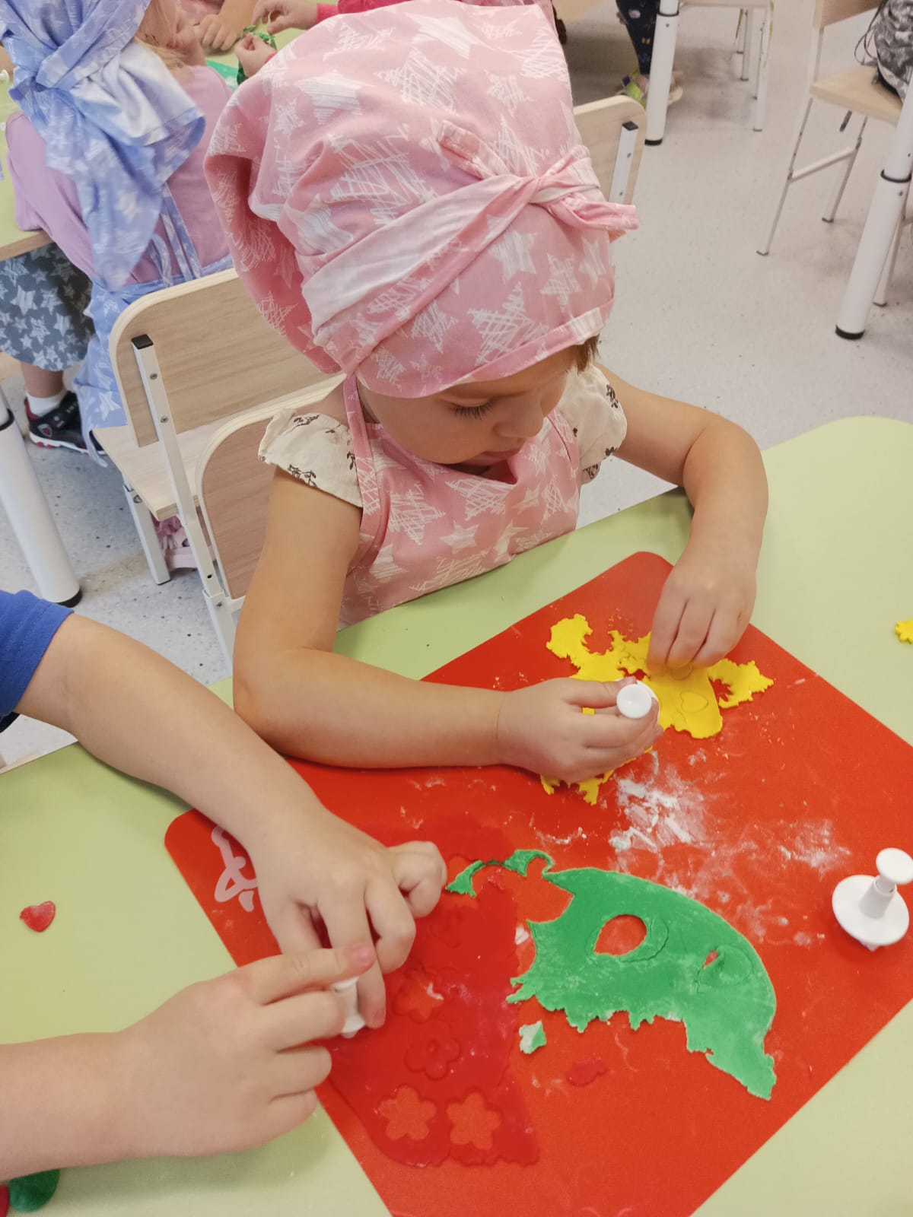
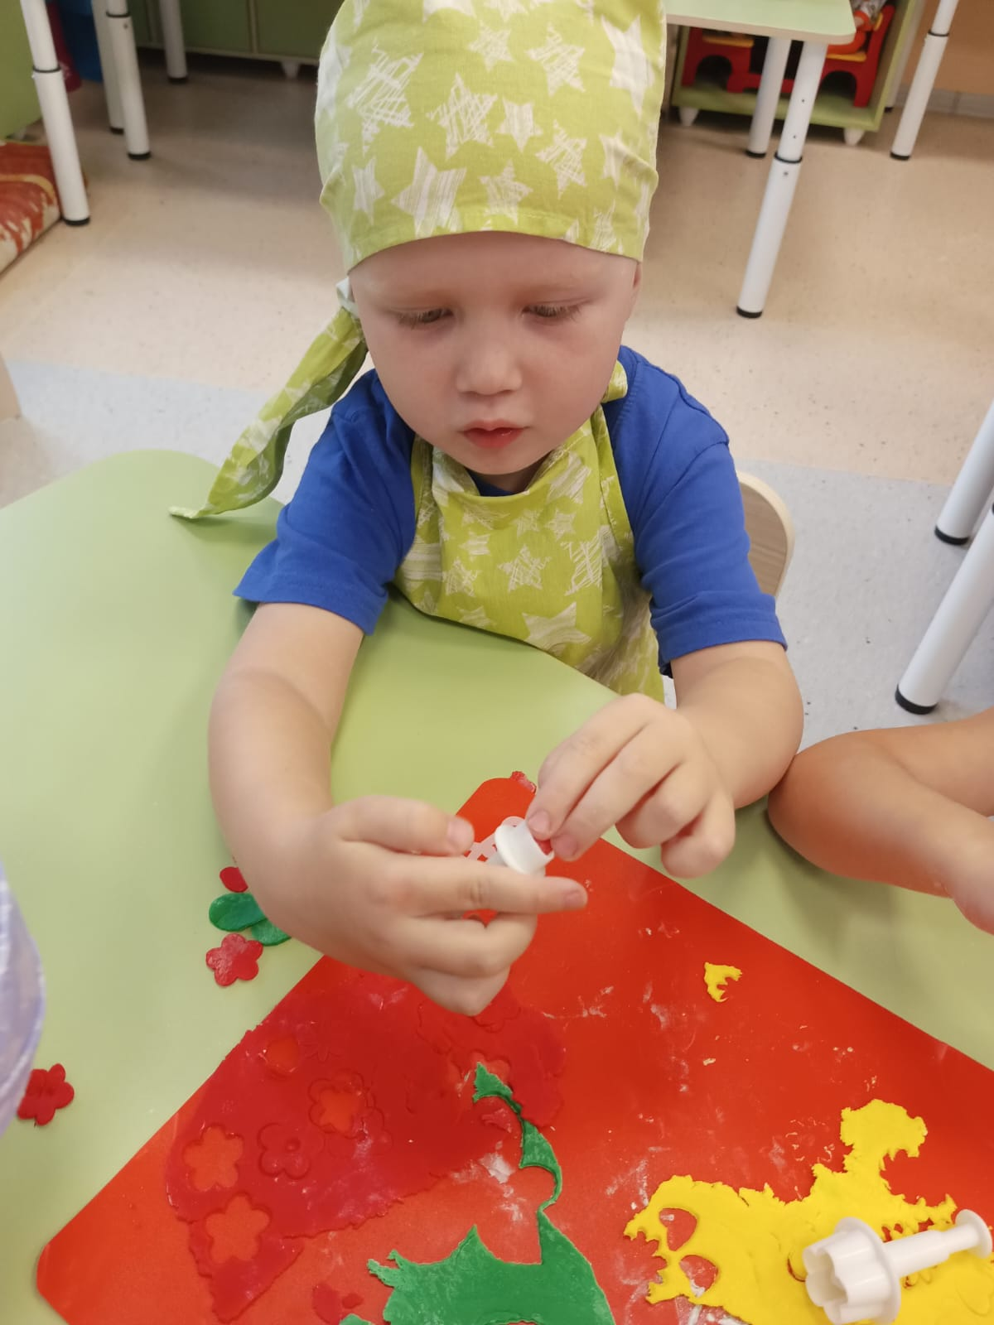
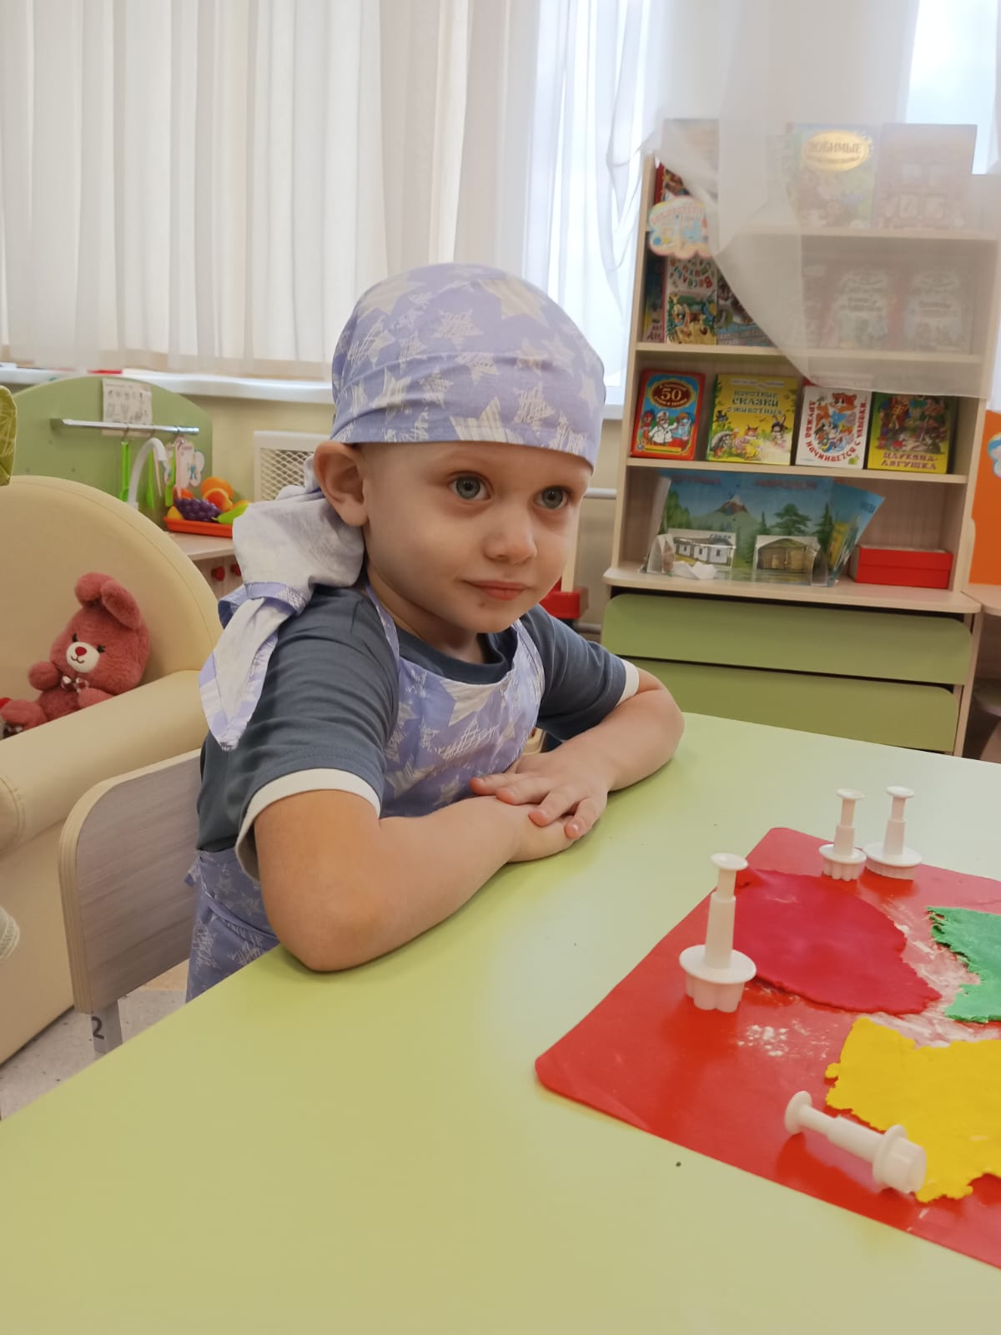
«Кулинар»
Приготовление пищи-это искусство!.
Мы тоже попробовали себя в роли кулинаров.

